Slide 1
NHIỆT LIỆT CHÀO MỪNG QUÝ THẦY CÔ
VỀ DỰ GIỜ THĂM LỚP
Lớp : 2A1
Trường tiểu học Long Giao
Giáo viên : Nguyễn Thị Ngân

Slide 3
Toán
Bảng chia 5 ( Tiết 2 )

Slide 4
1. Tính nhẩm.
20:5 | 15:5 | 45:5 | 10:5 | 5 : 5
30: 5 | 25 :5 | 35 : 5 | 50:5 | 40 : 5
= 4
= 3
= 9
= 2
= 1
= 6
= 5
= 7
= 10
= 8

Slide 5
2. Số ?
.?. : 5 = 5 | .?. : 5 = 7 | .?. : 5 = 10 | .?. : 5 = 8
.?. : 5 = 6 | .?. : 5 = 4 | .?. : 5 = 9 | .?. : 5 = 3
25
35
50
40
30
20
45
15

Slide 6
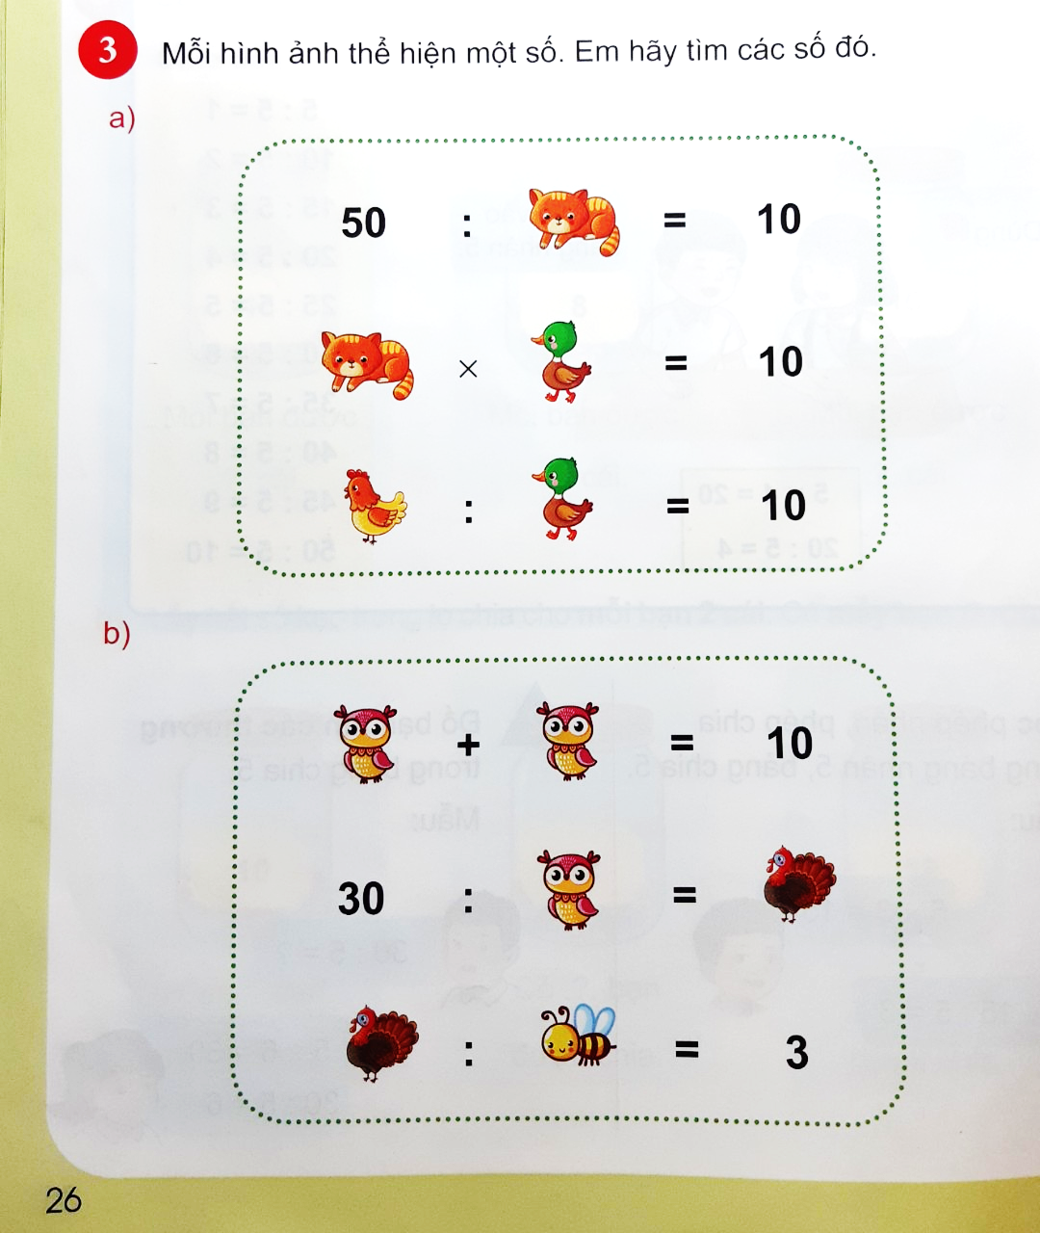
3. Mỗi hình ảnh thể hiện một số. Em hãy tìm các số đó.
5
5
2
20
2
5
5
5
6
6
2

Slide 7
Chăm sóc cây táo
Đọc hoàn chỉnh bảng sau
5 : 5 = ..?..
20 : 5 = .?.
30 : 5 = .?.
1
4
6
15 : 5 = .?.
25 : 5 = .?.
45 : 5 = .?.
3
5
9
10 : 5 = .?.
40 : 5 = .?.
35 : 5 = .?.
2
8
7
50 : 5 = .?.
10
Notes:
Ghi chú: GV gọi HS trả lời, trả lời đúng thì click chuột vào phép tính => đáp án và 1 quả táo sẽ xuất hiện.

Slide 8
Chúc quý thầy cô nhiều sức khỏe; các con luôn chăm ngoan, học giỏi nhé!

